Slide 1
Semantisatieverhaal B:
Kennen jullie Garfield? Die dikke rode kat? (klik voor extra dia) Vroeger vond ik die strips heel grappig. Garfield is een karikatuur van een doodgewone huiskat die niks bijzonders meemaakt. Een karikatuur is de overdreven voorstelling van iets of iemand, waardoor die zaak of persoon belachelijk wordt gemaakt. Het gewone leven van een kat inspireerde de striptekenaar, het bracht hem op het goede idee om de verhaaltjes te maken. Bijvoorbeeld een verhaaltje dat Garfield altijd droomt van meer eten en dat hij de hoop heeft dat deze wens ooit in vervulling gaat, dat het werkelijkheid wordt.
Maar achter de verhaaltjes gaat meer schuil, er is nog iets verborgen. Soms zijn het ook meningen over de wereld die verborgen zitten in het verhaal. Mijn ouders vonden Garfield niet leuk. Er was soms ophef, onrust, aan tafel of een grap wel of niet kon. Soms kon een grap namelijk ook kwetsend zijn. Kwetsend betekent als iemand iets zegt of doet wat jou pijn doet. Het is maar net vanuit welk perspectief, vanuit welk punt je iets bekijkt.
Mijn broer en ik konden echt ruzie krijgen, zo erg dat mijn vader moest ingrijpen. Dan moest een van ons op zijn kamer verder eten. Deze ingreep, deze handeling waarmee je ergens iets tegen doet, werkte vaak wel.
Er zijn ontzettend veel Garfield stripboeken gemaakt. Ik denk dat ik thuis nog wel een exemplaar, een voorwerp waar er meer van zijn, heb. Het was erg populair toen ik kind was. Ik weet eigenlijk niet of het ook ooit bekroond is, of er ooit een prijs voor gegeven is.
Lezen jullie trouwens wel eens strips? Welke dan?
B
Notes:
Woordenoverzicht
het exemplaar: het voorwerp waar er meer van zijn
bekronen: een prijs geven
in vervulling gaan: werkelijkheid worden
schuilgaan: verborgen zijn
het perspectief: het punt van waaruit je iets bekijkt
de karikatuur: de overdreven voorstelling van iets of iemand, waardoor die zaak of persoon belachelijk wordt gemaakt
inspireren: op goede ideeën brengen
kwetsend: als iemand iets zegt of doet wat jou pijn doet
de ingreep: de handeling waarmee je ergens iets tegen doet
de ophef: de onrust

Slide 2
Gerarda Das
Marjan ter Harmsel
Mandy Routledge
Francis Vrielink
Week 4 – 23 januari 2024
Niveau B

Slide 3
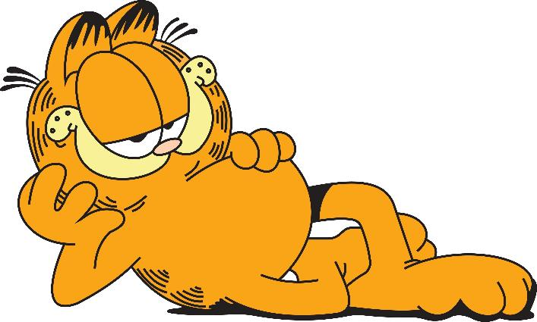

Slide 4
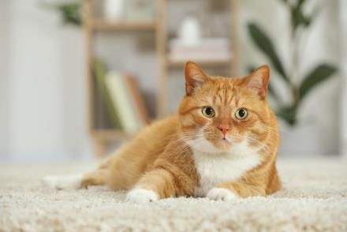
de karikatuur

Slide 5
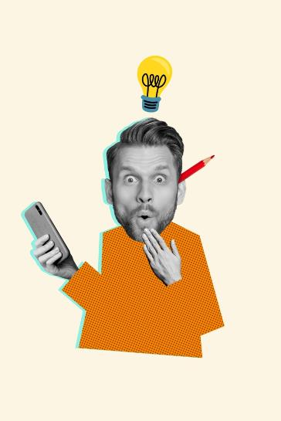
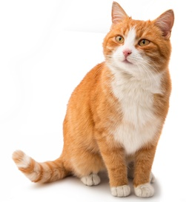
inspireren

Slide 6
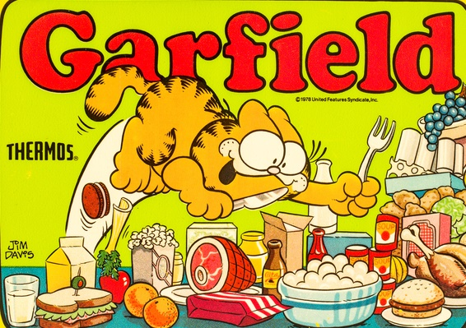
in vervulling gaan

Slide 7
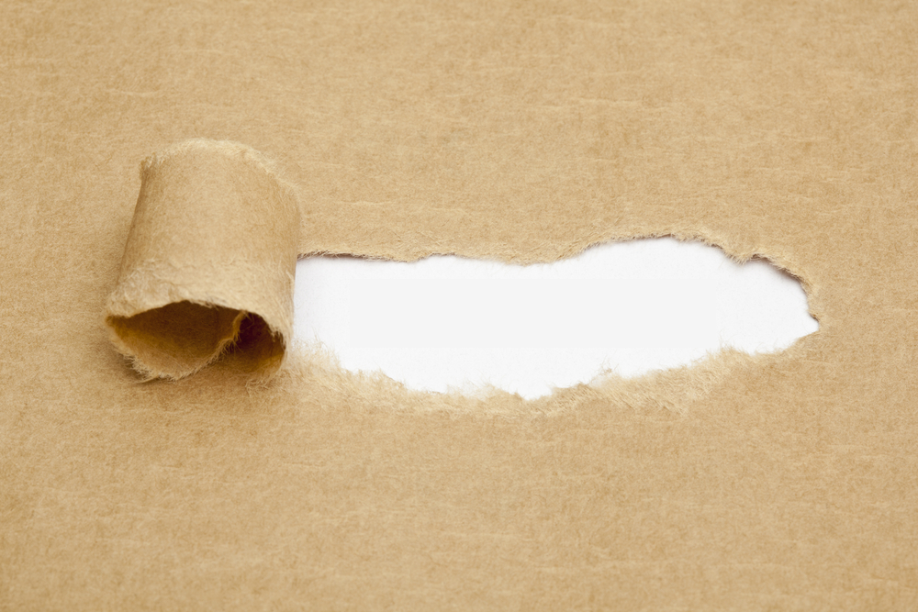
schuilgaan
mening over de wereld

Slide 8
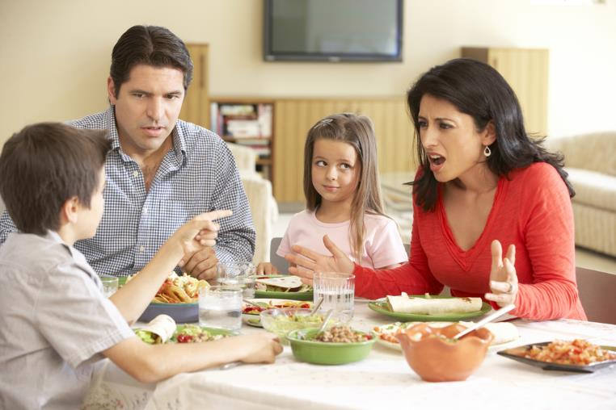
de ophef

Slide 9
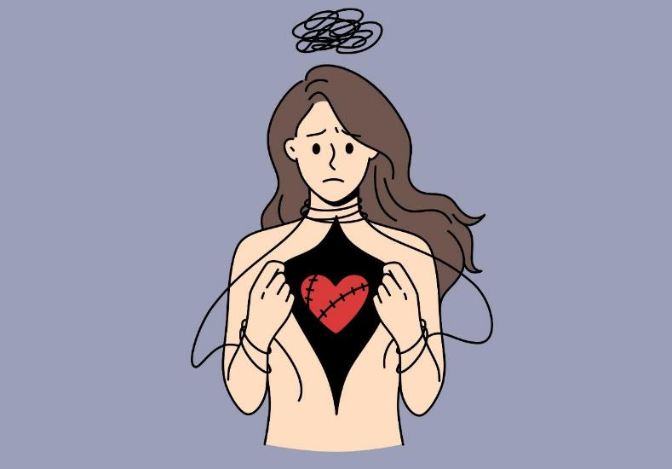
kwetsend

Slide 10
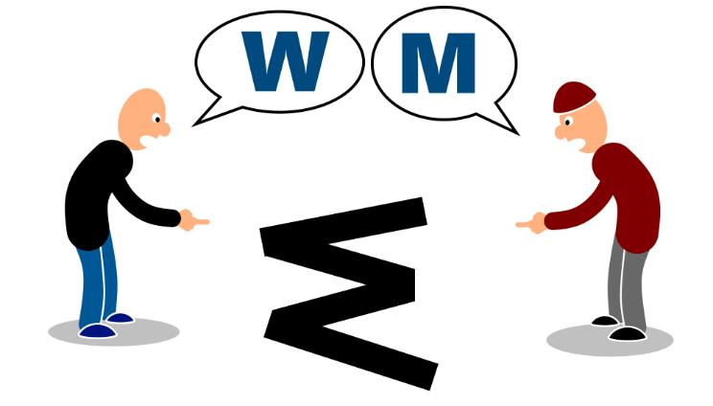
het perspectief

Slide 11
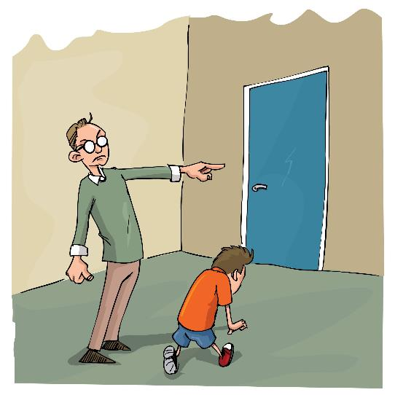
de ingreep

Slide 12
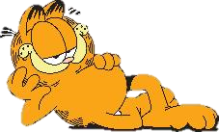
het exemplaar

Slide 13
bekronen

Slide 14
Op de woordmuur:

Slide 15
kwetsend
ondersteunend
= als iemand iets zegt of doet wat pijn doet
Soms kunnen de grapjes kwetsend zijn.
= helpen als iemand het moeilijk heeft
De jongen is ondersteunend voor zijn klasgenoot.

Slide 16
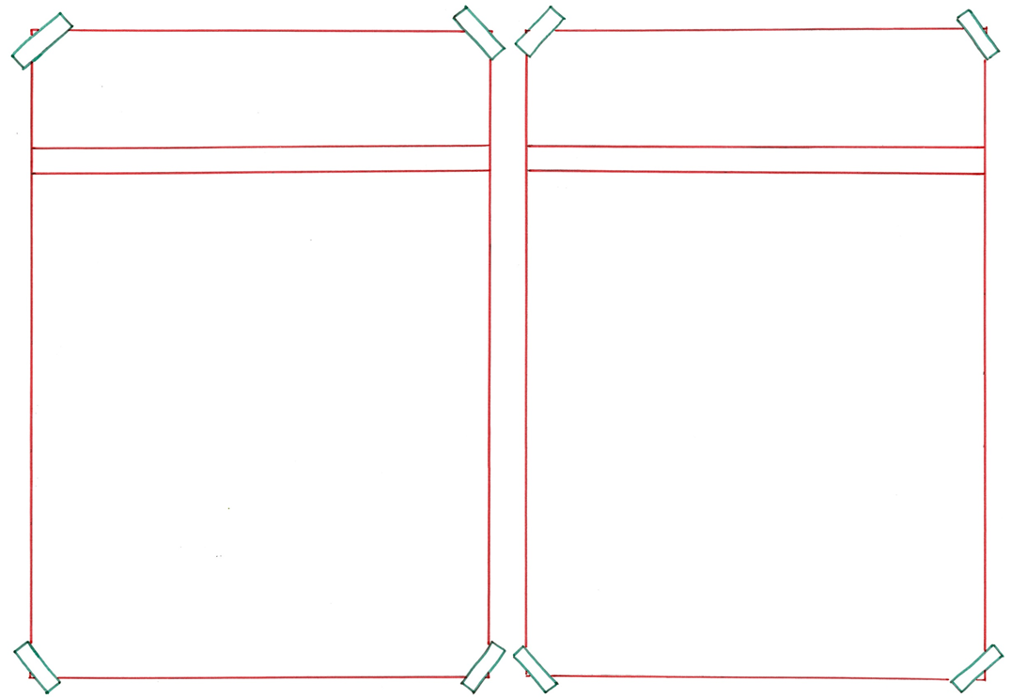
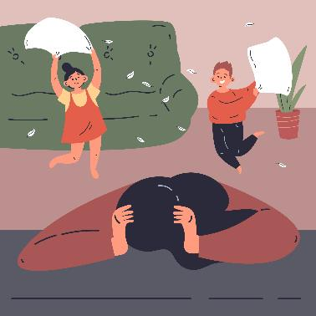
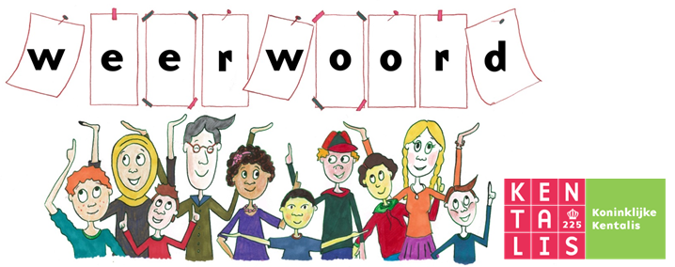
de ingreep
het afwachten
= de handeling waarmee je ergens iets tegen doet
De ingreep van mijn vader werkte vaak wel.
= het wachten tot iets gebeurt
Mijn moeder was meer van het afwachten totdat het voorbij was.

Slide 17
schuilgaan
manifesteren
= verborgen zijn
Soms gaan meningen over de wereld schuil achter het verhaal.
= zichtbaar worden
Soms wordt de echte bedoeling ineens gemanifesteerd.

Slide 18
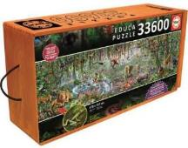
het exemplaar
= het voorwerp waar er meer van zijn
de puzzel
het tijdschrift
de strip

Slide 19
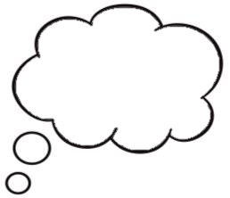
Garfield had een grote wens: heel veel eten. Hij hoopte dat zijn wens zou uitkomen. Op een dag ging zijn wens in vervulling.
in vervulling gaan
hopen
= werkelijkheid worden, uitkomen
de wens

Slide 20
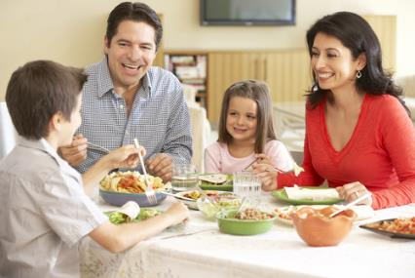
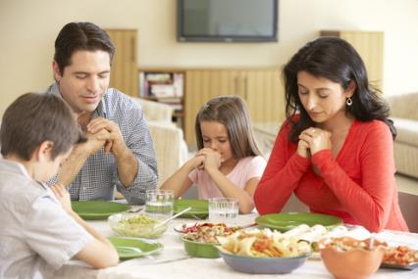
Er was soms ophef aan tafel of een grap wel of niet kon.
de ophef
de reuring
= de onrust
de rust
= gezellige drukte

Slide 21
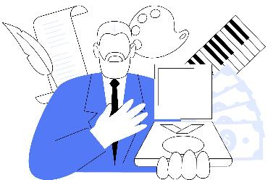
de promotie
bekronen
= een prijs geven
de prijs
de eer

Slide 22
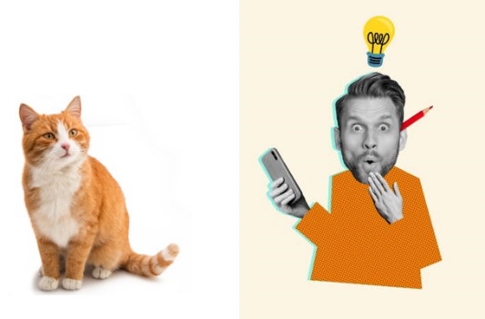
het onderwerp
inspireren
= op goede ideeën brengen
het idee
het enthousiasme

Slide 23
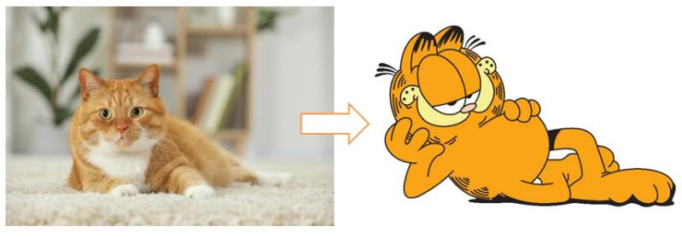
de karikatuur = de overdreven voorstelling van iets of iemand, waardoor die zaak of persoon belachelijk wordt gemaakt
Garfield is een karikatuur van een doodgewone huiskat die niks bijzonders meemaakt.

Slide 24
het perspectief = het punt van waaruit je iets bekijkt
Het is maar net vanuit welk perspectief je het bekijkt.

